Slide 1
COMPORTAMENTI INDIVIDUALI
E RELAZIONI SOCIALI
IN TRASFORMAZIONE
UNA SFIDA PER LA
STATISTICA UFFICIALE
OFFICINA MODERNIZZAZIONE - Sinergie, opportunità e
criticità per lo sviluppo del Programma di Modernizzazione dell’Istat
La valorizzazione dei dati amministrativi per lo sviluppo delle politiche del lavoro
Leopoldo Mondauto| Italia Lavoro S.p.A.

Slide 2
Argomenti
Due esempi di utilizzo ed integrazione di fonti informative di tipo amministrativo
  Analisi del comportamento d’impresa intorno alla soglia dei 15 dipendenti (Italia Lavoro, OCSE in collaborazione con Istat, Inps e Ministero del Lavoro).
  Paper (2013): “The Perverse Effects of Job-Security Provisions on Job Security in Italy: Results from a Regression Discontinuity Design” (Scarpetta, Hijzen,Mondauto), IZA Discussion Paper, No. 7594.
  La domanda di lavoro dei laureati (Italia Lavoro, Ministero del Lavoro, Alcuni Atenei).
  Capacità informativa derivante dall’integrazione tra gli archivi amministrativi delle Università italiane e i dati delle Comunicazioni Obbligatorie.

Slide 3
Comportamento delle aziende intorno alla soglia dei 15 dip: le basi dati
Campione stratificato: regioni, attività economica (2 dgt), classe dimensionale d’impresa
Panel Bilanciato 2008-2009
122,326 imprese con almeno un lavoratore dipendente a tempo indeterminato
Fonte: Hijzen, A., L. Mondauto e S. Scarpetta, 2013, “The Perverse Effects of Job-security Provisions on Job Security in Italy: Results from a Regression Discontinuity Design”, IZA Discussion Paper, No. 7594

Slide 4
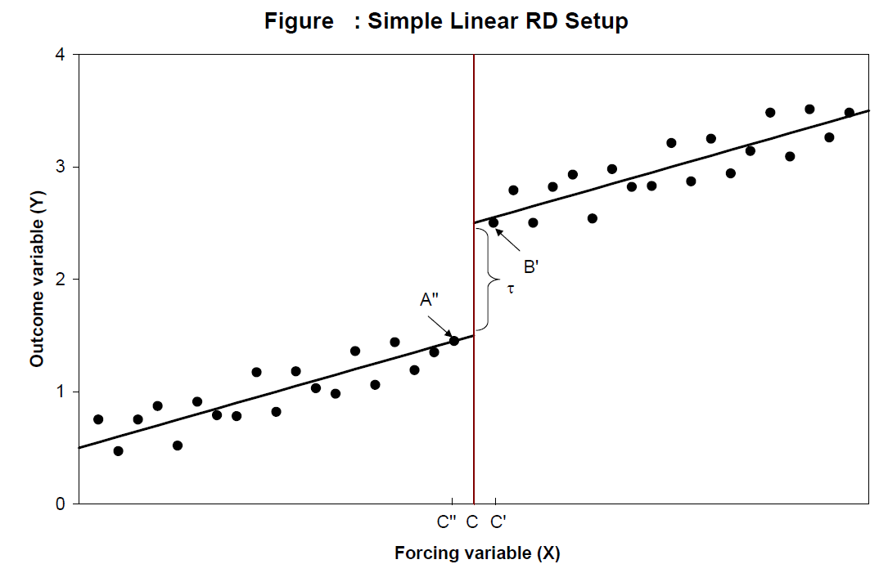


Metodologia-Regression discontinuity design (RDD)
$$Y=α+Dτ+Xβ+ε$$
$$D∈\left(0,1\right);D=1 if X≥c$$
"The closer to c you examine, the better " (Lee and Lemieux, 2010)
FonteLee and Lemieux (2010)

Slide 5



Metodologia-Regression discontinuity design (RDD)
$$Y_{i}=\sum_{n=0}^{N}{α_{0n}{\left({T−F}_{i}\right)}^{n}}+D_{i}\sum_{n=0}^{N}{{(α}_{1n}−α_{0n}){\left(F_{i}−T\right)}^{n}}+β_{x}X_{i}+ε_{i}$$
$$D_{i}=1[F_{i}>T]$$
$$T−h≤F_{i}≤T+h$$
Y= variabile di output
F= numero di lavoratori dipendenti
T= soglia EP (i.e. 15 in Italy)
D= treatment dummy pari a 1 per le imprese sopra soglia
X= variabili di controllo

Slide 6
Metodologia-Regression discontinuity design (RDD)
Validità RDD – Tre Test
Manipolabilità della variabile di assegnazione e Definizione in Lee e Lemieux (2010).
Continuità della funzione di densità della dimensione aziendale in un intorno della soglia (McCrary, 2008);
Propensione alla crescita dimensionale d’impresa (Schivardi and Torrini, 2008);
Bilanciamento delle variabili osservabili.

Slide 7
McCrary(2008):continuità della funzione di densità
La manipolabilità della forcing variable dovrebbe indurre un salto nella densità condizionale

Slide 8
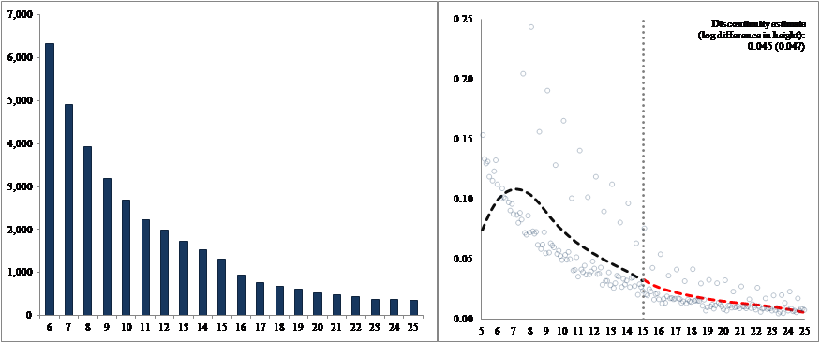
McCrary Test (2008)
Grafico 1 –Panel A. Distribuzione delle imprese per dimensione
Panel B. Test di McCrary (binsize=0.1; optimal bandwidth)
Bin size of 0.1.
The log difference è 0.045 con uno standard error di 0.047.
Fonte: Hijzen, A., L. Mondauto e S. Scarpetta, 2013

Slide 9

Schivardi et al (2008): propensione alla crescita della dimensione
$$P\left(F_{it}>F_{it−1}\right)=α+\sum_{j=1}^{4}{β_{j}F_{it−1}^{j}}+\sum_{k=1}^{K}{γ_{k}(1−\left(1−D_{it−1}\right)D_{it−1}^{K}+{β_{x}X}_{it}+ε_{it}}$$
$$D_{it−1}=1\left[F_{it−1}>T\right]$$
$D_{it−1}^{K}=1[{K−0.5≤F}_{it−1}<K+0.5]$ for K=5,..,25
Come in Schivardi e Torrini (2008), Leonardi e Pica (2010), Garibaldi e Pacelli (2004), la probabilità di crescita aumenta con la dimensione d’impresa.
Probabilità di crescita più bassa alla soglia ma non statisticamente diversa da zero.
Fonte: Hijzen, A., L. Mondauto e S. Scarpetta, 2013

Slide 10
Bilanciamento Covariate
Fonte: Hijzen, A., L. Mondauto e S. Scarpetta, 2013

Slide 11
Turnover
Fonte: Hijzen, A., L. Mondauto e S. Scarpetta, 2013,

Slide 12

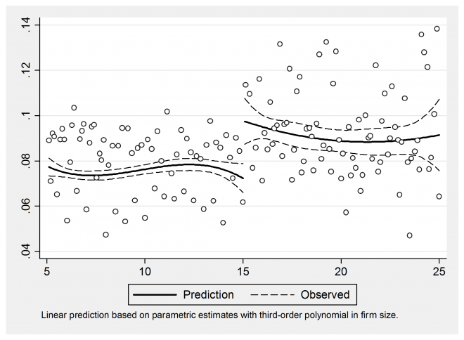
L’impatto dell’articolo 18 sulla percentuale di contratti a durata determinata
Fonte: Hijzen, A., L. Mondauto e S. Scarpetta, 2013

Slide 13
La domanda di lavoro dei laureati
Obiettivo
Analizzare la domanda di lavoro dei laureati nei due anni successivi al conseguimento del titolo.
Individuazione e misura dell’effetto netto delle sue possibili determinanti (voto di laurea).

Slide 14
La domanda di lavoro dei laureati: le basi dati
Anagrafe dei Laureati
(fonte: Atenei)
Cf laureato
Comunicazioni Obbligatorie
(fonte: Ministero del lavoro)
  Da Anagrafe:
  Genere, età, luogo di nascita, luogo di residenza, indirizzo scuola secondaria superiore, voto di diploma, anno conseguimento diploma, corso di laurea, numero e media dei voti agli esami, voto di laurea, durata legale del corso e tempo trascorso per il conseguimento del titolo, eventuali altri corsi di studio presso lo stesso Ateneo, eventuali benefici per questioni di reddito.
  Reddito Isee (non disponibile al momento della sperimentazione).

Slide 15
Il campione analizzato
Laureati specialistici (ciclo unico)
Età non superiore ai 30 anni
Esclusi i laureati delle facoltà di Medicina, Veterinaria, Legge.
In caso di presenza di contratti multipli è stato considerate il contratto più lungo.

Slide 16
La durata dei contratti

Slide 17
Metodologia
Modello gerarchico a 2 livelli di tipo logit (ad intercetta casuale e a pendenze casuali)
Modello gerarchico a 2 livelli di tipo ordinale

Slide 18
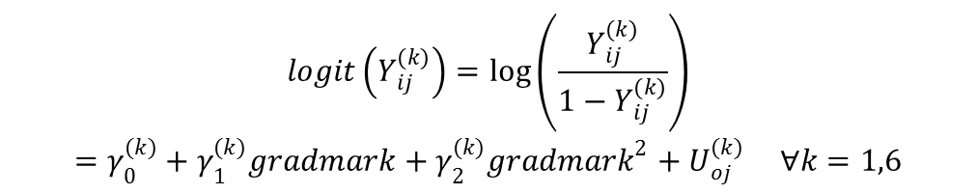
Probabilità stimata
$$logit\left(Y_{ij}^{(k)}\right)=\log\left(\frac{Y_{ij}^{(k)}}{1−Y_{ij}^{(k)}}\right)=γ_{0}^{(k)}+γ_{1}^{(k)}gradmark+γ_{2}^{(k)}{gradmark}^{2}+U_{oj}^{(k)} ∀k=1,6$$

Slide 19
Risultati

Slide 20
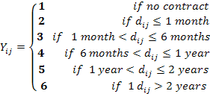
Il caso ordinale
Multilevel ordered logit model (Snijder A.B., Bosker R.J.,1999, Steele, F.,2011)

Slide 21
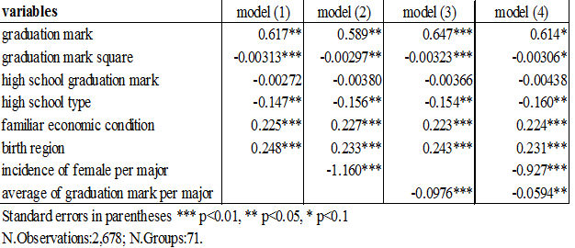
Multilevel Ordered logit model estimates

